Slide 1
Ilgtspējas nozīme organizācijas pārvaldībā un izaugsmē
Tendences ilgtspējas jomā un nākotnes izaicinājumi
20.11.2024.
Maija Orbidāne
Tieslietu ministrijas Korporatīvās pārvaldības konsultatīvās padomes locekle, PwC Latvija Ilgtspējas pakalpojumu vadītāja
Šī publikācija ir sagatavota kā materiāls par vispārējiem jautājumiem un nav uzskatāma par specifisku profesionālu konsultāciju. Jums nevajadzētu pieņemt jebkādus lēmumus, paļaujoties uz šajā publikācijā iekļauto informāciju bez iepriekšējas profesionālas konsultācijas saņemšanas. PricewaterhouseCoopers SIA nedod nekādas tiešas vai netiešas garantijas par publikācijā iekļautās informācijas precizitāti vai pilnību, un normatīvajos aktos pieļautajās robežās ne PricewaterhouseCoopers SIA, ne tās dalībnieki, darbinieki vai pārstāvji neuzņemas atbildību par sekām, kas radušās Jums vai jebkurai trešajai personai, kas rīkojusies vai atturējusies no kādas darbības saskaņā ar šajā publikācijā iekļauto informāciju, kā arī par jebkuru lēmumu, kas pieņemts, balstoties uz šo publikāciju.
Jebkāda šīs prezentācijas vai tās daļu pārpulicēšana bez PricewaterhouseCoopers SIA rakstiskas atļaujas ir aizliegta.
© 2024 PricewaterhouseCoopers SIA. Visas tiesības aizsargātas. Šajā dokumentā "PwC" nozīmē PricewaterhouseCoopers SIA, kas ir starptautiskā firmu tīkla PricewaterhouseCoopers International Limited dalībnieks, kurā katrai dalīborganizācijai ir atsevišķas un neatkarīgas juridiskās personas statuss.

Slide 2
Kas ir ilgtspējīga attīstība?
Ilgtspējīga attīstība
apmierina pašreizējās paaudzes vajadzības, neradot draudus nākamajām paaudzēm apmierināt to vajadzības
Reaģēt uz klimata pārmaiņām
Vērtības ķēdes pārvaldība
Attiecas ar
darbiniekiem
Caurskatāma un atbildīga korporatīvā pārvaldība

Slide 3
PwC Baltijas uzņēmumu vadītāju aptauja 2024
Marts, 2024
Notes:
Baltijas uzņēmumu vadītāju aptauja tika veikta laika posmā no 2023. gada 5. decembra līdz 2024. gada 16. janvārim tiešsaistē. Aptaujā piedalījās 387 respondenti – uzņēmumu augstākā līmeņa vadītāji Latvijā, Lietuvā un Igaunijā.

Slide 4
Turpinās virzība pretī ilgtspējīgākai pieejai
Ilgtspēja
J. Vai Jūsu uzņēmums ir izstrādājis pārveides plānu ilgtspējīgai attīstībai?
71%
Latvija
29%
40%
31%
21%
35%
65%
Lietuva
44%
28%
32%
69%
Igaunija
41%
Nē, mans uzņēmums nav izstrādājis šādu plānu
Nē, bet mans uzņēmums strādā pie šāda plāna izveides
Jā, mans uzņēmums ir izstrādājis šādu plānu
PwC Baltijas uzņēmumu vadītāju aptauja 2024

Slide 5
Uzņēmējdarbības vide
Valdības darba
novērtējums Latvijā
Valsts aizsardzība un drošība
30%
41%
28%
Reakcija uz energokrīzi
57%
28%
16%
Vides aizsardzība
38%
48%
14%
Līdzsvarota akcīzes politika
38%
52%
10%
J. Kā Jūs vērtējat Latvijas valdības sekmes šādu mērķu sasniegšanā pēdējo 12 mēnešu laikā?
Finanšu sektora stabilitāte un kredītu pieejamība
62%
29%
9%
Lielu valsts infrastruktūras projektu uzsākšana
60%
31%
9%
Nodokļu vides konkurētspēja
60%
31%
9%
Darba tirgus atvērtība
speciālistiem no trešajām valstīm
60%
34%
7%
Uzņēmējdarbības vides attīstīšana
66%
30%
5%
Izglītības politikas atbilstība ekonomiskās vides izmaiņām
69%
28%
3%
Valsts pārvaldes izmaksu samazināšana
85%
14%
1%
Pilnībā neefektīvi un visai neefektīvi
Viduvēji
Visai efektīvi un ļoti efektīvi
PwC Baltijas uzņēmumu vadītāju aptauja 2024

Slide 6
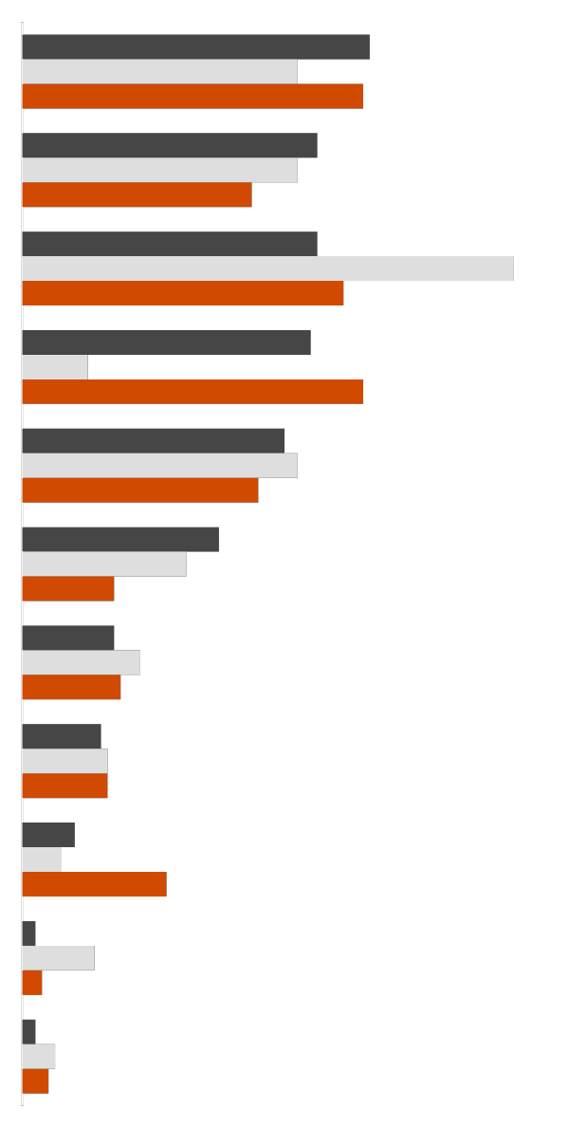
Uzņēmējdarbības vide
Baltija
Valdības prioritātes uzņēmumu vadītāju skatījumā
TOP5 valdības prioritātes Latvijā
Nodokļu vides konkurētspēja
53%
42%
52%
Uzņēmējdarbības vides attīstīšana
45%
42%
35%
Valsts aizsardzība un drošība
45%
75%
49%
J. Kuri no turpmāk minētajiem tematiem Jūsu mītnes valsts valdībai jāuzskata par galvenajām prioritātēm?
Valsts pārvaldes izmaksu samazināšana
44%
10%
52%
Izglītības politikas atbilstība ekonomiskās vides izmaiņām
40%
42%
36%
Finanšu sektora stabilitāte un kredītu pieejamība
30%
25%
14%
Darba tirgus atvērtība trešo valstu speciālistiem
14%
18%
15%
Lielu valsts infrastruktūras projektu uzsākšana
12%
13%
13%
Reakcija uz energokrīzi
8%
6%
22%
Vides aizsardzība
2%
11%
Latvija
3%
Līdzsvarota akcīzes politika
2%
Lietuva
5%
Igaunija
4%
PwC Baltijas uzņēmumu vadītāju aptauja 2024

Slide 7
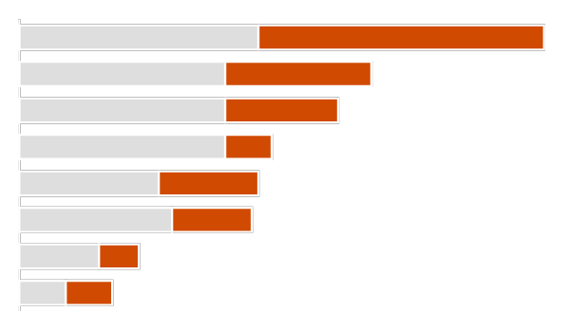
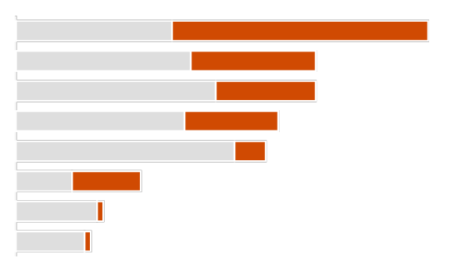
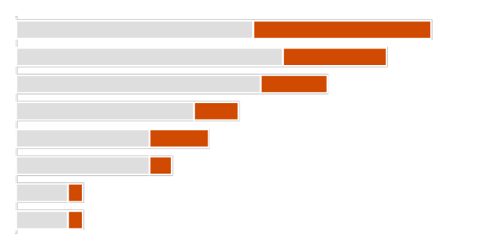
Uzņēmējdarbības vide
Latvija
Kopā
Izmaiņas pret 2023
Uzņēmējiem Baltijā lielākās bažas rada ģeopolitiskā situācija
Ģeopolitiskais konflikts
36%
43%
79%
-1%
Kiberdrošības riski
31%
22%
53%
+1%
Energokrīze
31%
17%
48%
-24%
Makroekonomiskā nepastāvība
31%
7%
38%
-3%
Veselības apdraudējumi
21%
15%
36%
+7%
Inflācija
23%
12%
35%
-44%
Klimata pārmaiņas
12%
6%
18%
+1%
Sociālā nevienlīdzība
7%
7%
14%
–
J. Cik Jūs esat noraizējies/-usies par turpmāk minētajiem globālajiem draudiem, kas nākamo 12 mēnešu laikā varētu negatīvi ietekmēt Jūsu uzņēmumu?
Lietuva
Ģeopolitiskais konflikts
25%
41%
66%
-16%
Kiberdrošības riski
28%
20%
48%
-5%
Inflācija
32%
16%
48%
-16%
Energokrīze
27%
15%
42%
-22%
Makroekonomiskā nepastāvība
35%
5%
39%
-5%
Veselības apdraudējumi
9%
11%
20%
-15%
Klimata pārmaiņas
13%
1%
14%
-8%
Sociālā nevienlīdzība
11%
1%
12%
–
Igaunija
Ģeopolitiskais konflikts
32%
24%
66%
+16%
Kiberdrošības riski
36%
14%
50%
+9%
Energokrīze
33%
9%
42%
-12%
Inflācija
24%
6%
30%
-30%
Makroekonomiskā nepastāvība
18%
8%
26%
-10%
Veselības apdraudējumi
18%
3%
21%
+1%
Klimata pārmaiņas
7%
2%
9%
-4%
Sociālā nevienlīdzība
7%
2%
Ļoti uztrauc
Ārkārtīgi uztrauc
9%
–
PwC Baltijas uzņēmumu vadītāju aptauja 2024

Slide 8
PwC globālais Korporatīvās ilgtpspējas ziņošanas direktīvas (CSRD) pētījums 2024
Jūnijs, 2024
Notes:
2024. gada aprīlī un maijā PwC veica aptauju, kurā piedalījās 547 vadītāji un augsta līmeņa profesionāļi no vairāk nekā 30 valstīm un reģioniem. Aptuveni trešdaļa respondentu ieņēma augstākās vadības līmeņa (C-suite) amatus, bet pārējie bija augsta līmeņa profesionāļi dažādās uzņēmumu funkcijās, tostarp ilgtspējas, finanšu un riska jomā. 60% aptaujāto uzņēmumu galvenie biroji atrodas Eiropas Savienībā. Vairāk nekā puse uzņēmumu sasniedza gada ieņēmumus virs 1 miljarda ASV dolāru.

Slide 9
Uzņēmumi izrāda lielāku pārliecību, ziņojot par tēmām, kas ietilpst spēkā esošajās ziņošanas prasībās
Respondenti bija mazāk pārliecināti par sava uzņēmuma spēju izpildīt ziņošanas prasības mazāk pazīstamās jomās, piemēram, bioloģiskās daudzveidības saglabāšana, resursu izmantošana un aprites ekonomika, kā arī ūdens un jūras resursu jautājumos.
Jautājums: Cik pārliecināti jūs jūtaties par sava uzņēmuma spēju izpildīt ziņošanas prasības šādās tēmās?
N/A vai nav darbības jomā
Nav pārliecināts
Pārliecināts
ESRS S1: Pašu darbinieki
ESRS G1: Darījumdarbība
ESRS E1: Klimata pārmaiņas
ESRS S4: Patērētāji un gala lietotāji
ESRS S2: Vērtības ķēdes darbinieki
ESRS E5: Resursu izmantošana un aprites ekonomika
ESRS E2: Piesārņojums
ESRS E3: Ūdens un jūras resursi
ESRS S3: Ietekmētās kopienas
ESRS E4: Bioloģiskā daudzveidība un ekosistēmas
3%
96%
3%
94%
6%
94%
10%
10%
81%
8%
15%
77%
13%
10%
77%
20%
8%
72%
26%
8%
66%
19%
11%
70%
25%
13%
62%
Piezīmes:
Nepārliecinātie respondenti ir tie, kuri norādīja, ka ir "ne pārāk pārliecināti" vai "nemaz nepārliecināti". Pārliecinātie respondenti ir tie, kuri norādīja, ka ir "daļēji pārliecināti", "ļoti pārliecināti" vai "ļoti augstu pārliecināti".
ESRS attiecas uz Eiropas Ilgtspējas Ziņošanas Standartiem saskaņā ar ES Korporatīvās Ilgtspējas Ziņošanas Direktīvu (CSRD).
Procentuālās vērtības summā var nesasniegt 100, noapaļošanas dēļ.
Avots: PwC Global CSRD Survey 2024

Slide 10
Uzņēmumi saskata vairākus biznesa ieguvumus, kas izriet no ilgtspējas ziņošanas saskaņā ar CSRD
Jautājums: Cik lielā mērā, jūsuprāt, sekojošie aspekti ir ieguvumi no CSRD ieviešanas uzņēmumā?
Kopumā
Ziņošana - FY2025
Ziņošana - FY2026
Labāks vides sniegums
Uzlabota iesaiste ar ieinteresētajām pusēm
Riska mazināšana
Labāks sociālais sniegums
Efektīvāka korporatīvā pārvaldība
Konkurētspējas priekšrocība
Pieeja kapitālam/zemākas kapitāla izmaksas
Ieņēmumu pieaugums
Izmaksu ietaupījumi
51%
44%
57%
49%
52%
46%
48%
51%
42%
45%
36%
50%
40%
44%
36%
38%
45%
31%
32%
38%
25%
29%
18%
38%
26%
34%
16%
Piezīme: Parādīti tikai atbilžu varianti "lielā mērā" un "ļoti lielā mērā".
Avots: PwC Global CSRD Survey 2024

Slide 11
Daudzām organizācijām CSRD būs katalizators biznesa transformācijai
3/4 uzņēmumu, kas gatavos ziņojumus saskaņā ar CSRD, tostarp tie, kuru galvenie biroji atrodas ārpus ES, norāda, ka arvien vairāk iekļauj ilgtspējas aspektus lēmumu pieņemšanā vai plāno to darīt
Jautājums: Vai CSRD ir pamudinājis jūsu uzņēmuma vadību pievērst lielāku uzmanību ilgtspējai, pieņemot biznesa lēmumus?
59%
17%
20%
2%
1%
Nezin
Nē, nav plānu ņemt vērā ilgtspējas aspektus
Nē, bet ilgtspēja tiks ņemta vērā
Jā, mēs jau lielākā mērā ņemam vērā ilgtspēju
Nē, ilgtspēja jau tika ņemta vērā
Avots: PwC Globālā CSRD aptauja 2024

Slide 12
Lieākie šķēršļi CSRD ieviešanai ir datu pieejamība/kvalitāte un vērtību ķēžu sarežģītība
CSRD prasa uzņēmumiem aplūkot vērtības ķēdi plašā jautājumu spektrā, tas rada jaunus izaicinājumus.
Jautājums: Cik lielā mērā, ja vispār, sekojošie faktori ir šķēršļi jūsu uzņēmuma CSRD ziņošanai?
Nezin
Nemaz
Ierobežotā mērā
Vidējā mērā
Lielā mērā
Datu pieejamība/kvalitāte
Vērtību ķēdes sarežģītība
Personāla kapacitāte
Termiņi
Programmatūras/tehnoloģiju sistēmas
Budžets/izmaksas
Personāla kompetence
Mijiedarbība ar citiem regulējumiem
Vadības iesaiste
Piezīme: Procentuālā vērtība var nesasniegt 100 noapaļošanas dēļ. Avots: PwC Global CSRD Survey 2024

Slide 13
Tendences ilgtspējas jomā un nākotnes izaicinājumi

Slide 14
Tendences 2024/2025
Pirmie ilgtspējas ziņojumi atbilstoši CSRD prasībām
ESG reitingu
regulējums
Uzmanības centrā - zaļmaldināšana
Dekarbonizācija joprojām ir prioritāte
Pirmie Eiropas uzņēmumi par finanšu gadu, kas sākās pēc 2024. gada 1. Janvāra, jau šobrīd aktīvi gatavojas ziņot saskaņā ar Korporatīvās ilgtspējas ziņošanas direktīvu (CSRD).
Darbs turpinās pie nozares specifisko un trešo valstu ESRS standartu ieviešanas, termiņš pagarināts līdz 2026. gada 30. jūnijam, lai uzņēmumi varētu koncentrēties uz pirmā ESRS kopuma ieviešanu.
Eiropas Parlaments un Padome ir panākuši provizorisku vienošanos par ierosināto ESG reitingu regulējumu (ESG Ratings Regulation).
Viens no galvenajiem regulējuma elementiem ir ESG reitingu veidotāju pārvaldība: ESG novērtējumu sniedzējiem būs juridiski jānodala konsultāciju, audita un kredītreitingu pakalpojumi. Regula vēl ir formāli jāapstiprina Eiropas Parlamentam un Padomei, pirms tā tiek publicēta Eiropas Savienības Oficiālajā Vēstnesī. Regulējuma noteikumi stāsies spēkā 18 mēnešus pēc tā spēkā stāšanās (paredzams 2025. gada 3. vai 4. ceturksnī).
2024. gadā un turpmāk "zaļmaldināšana" – termins, kas raksturo maldinošas vai nepilnīgas korporatīvās ilgtspējas iniciatīvas – kļūs par stingrāku juridisko regulējumu objektu. Šī tendence jau iezīmējās 2023. gadā, kad aktīvu pārvaldītājam tika piemērots 19 miljonu dolāru sods par maldinošiem ESG paziņojumiem.
Eiropas Parlaments un Padome ir panākuši provizorisku vienošanos par “Net-zero” rūpniecības likumu (NZIA). NZIA mērķis ir nodrošināt, lai ES ražošanas kapacitāte neto nulles tehnoloģiju jomā saglabātu konkurētspēju, veicinot, cita starpā, subsīdijas un finansējumu stratēģisku tehnoloģiju ražošanai un ieviešanai.
Jaunais regulējums ir paredzēts, lai radītu vieglākus nosacījumus un lielāku noteiktību investoriem un neto nulles tehnoloģiju ražošanas projektu īstenotājiem. Projekti, kuriem ir lielāks potenciāls veicināt dekarbonizāciju, saņems priekšrocības, tostarp paātrinātu atļauju izsniegšanas kārtību būvniecībai vai paplašināšanai, kā arī atbalstu finansējuma piesaistē.

Slide 15
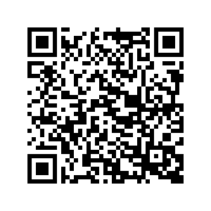
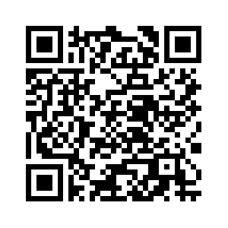
Paldies!
Baltijas uzņēmumu vadītāju aptauja 2024
PwC’s Global CSRD Survey 2024
© 2024 PwC. Visas tiesības aizsargātas. “PwC” apzīmē PwC uzņēmumu tīklu un/vai vienu vai vairākus tā dalībniekus, kurā katram dalībuzņēmumam ir atsevišķas juridiskās personas statuss. Sīkāka informācija pieejama www.pwc.com/structure.
PwC ir uzņēmumu tīkls 151 valstīs, kurā strādā vairāk nekā 364 000 speciālistu, kuri ir apņēmušies nodrošināt augstvērtīgus revīzijas, konsultāciju, nodokļu un juridiskos pakalpojumus. Uzziniet vairāk apmeklējot www.pwc.lv. Jebkāda šīs prezentācijas vai tās daļu pārpublicēšana bez PwC rakstiskas atļaujas ir aizliegta.

